Slide 1
Вся благотворительная помощь родительского комитета потрачена на: - Канцелярские нужды; - Ремонт (капитальный и текущий); - хозяйственные нужды.

Slide 2
Канцелярские нужды
Канцелярия
USB удлинитель | 2шт. | 24
Абонемент на журнал "Офіційний вісник України" | 1 мес. | 185,00
Батарейки | 1уп. | 6
Биндер | 24шт | 45
Блокноты | 20шт. | 36
Брошюровка | 1шт. | 16
Бумага А4 | 40 шт. | 2265,00
Ватман | 7шт. | 30
Дипломы | 240шт. | 249
Журнал кружка | 1шт. | 15.00
Заправка картриджа | 15 раз | 2160
Клей | 1шт. | 30
Клей ПВА | 1шт. | 5
Клей ПВА | 1шт. | 5
Конверты | 10шт. | 5
Конверты для дисков | 5шт. | 3
Контрольно-визитационная книга | 1шт. | 15
Корректор | 1шт. | 9
Лента мира | 1шт. | 20.00
Личные дела учеников | 30 шт. | 60,00
Магниты | 1уп. | 12,5
Маркер | 2шт. | 7
Маршрутизатор TP-LINK-WR740 | 2 шт. | 600
Медицинская карта амбулаторного больного | 20шт. | 78
Мел | 3кг | 300
Методические указания |  | 100
Налепки | 3шт. | 9
Новогодние игрушки |  | 800
Обложки для журналов | 11 шт. | 165,00

Slide 3
КАНЦЕЛЯРСКИЕ НУЖДЫ
Папка А4 | 2 шт. | 80,00
Папка для файлов | 35 шт. | 57,00
Папка сегрегатор | 20шт. | 415
Папки А5 | 20шт. | 56
Папки для файлов | 20шт. | 48
Подписка на газету |  | 230.00
Простой карандаш | 3шт. | 5
Прошивка |  | 400
Работа сайта | за 2 мес. | 110
Файли А4 |  | 18
Файлы | 4уп. | 133
Файлы А4 | 300шт. | 100
Флаг Украины |  | 182
Цветная бумага | 3 уп. | 117,00
Установка системы Windows |  | 100
Табеля успеваемости ученика | 20 | 15,00
Тетрадь | 7шт. | 18
Классный журнал 1-4 класс | 5шт. | 325
Классный журнал 5-11 класс | 9шт. | 675
Табель | 170 шт. | 120
Личное дело | 40шт. | 220
Журнал ГПД | 1шт. | 32
Журнал кружка | 5шт. | 75
Журнал факультативов | 7шт. | 105
Скотч | 9шт. | 63
Рамки на стену | 6шт. | 400
Салфетки для LCD | 1 шт. | 22,00
Сборник ЗНО | 1шт. | 30
 |  | 11140,50

Slide 4
РЕМОНТ
Ремонт
Бачки | 3шт. | 1209
Гипсокартон+доставка | 12 листов | 1200
Двери НС 700х2000мм | 1 шт. | 530
Двери НС 900х2000мм | 1 шт. | 530
Доставка товаров | 4 раза | 280
Короб | 1шт. | 245
Крепеж | 10шт. | 18
Крестики для плитки | 2шт | 12
Наличники | 1шт. | 75
Окно | 1 шт. | 1660
Плитка | 15,12м.кв. | 1400
Плитка | 27м.кв. | 3000
Профили+доставка |  | 1468
Умивальник | 1шт. | 650
Унитазы | 3шт. | 1200
Смеситель |  | 165
Радиатор | 1шт. | 1282
Сантехника |  | 2494
Зеркалодержатели |  | 20
Изоляционная лента | 1 шт. | 15
Канцелярский нож с лезвиями | 1шт. | 15
Килимок | 1шт. | 45
Колено канализационное | 3шт. | 25
Редукция ПП | 3шт. | 105

Slide 5
РЕМОНТ
Труба канализационная | 3шт. | 63
Ред.d50/32 | 3шт. | 22
Цемент | 25кг. | 38
Мешок | 1шт. | 4
Муфта | 2шт. | 112
Резьба | 2шт. | 8
Лента ФУМ | 1шт. | 26
Круг абразив | 1шт. | 22
Силикон | 1шт. | 30
Сифон под чашу Генуя | 3шт. | 280
Колено канализационное | 3шт. | 48
Кран | 3шт. | 120
Сверло | 3шт. | 60
Краска | 7 банок | 511
Угол 20*1/2 | 2 шт. | 100
Тройник | 1шт. | 95
Нипель | 5шт. | 33
Заглушка | 1шт. | 6
Згонка | 1шт. | 21
Угол латунь | 1шт. | 14
Шаровый кран | 2 шт. | 81
Контр.гайка | 2шт. | 8
Муфта | 1шт. | 28

Slide 6
РЕМОНТ
Краска ВД | 1шт. | 35
Колер | 1шт. | 24
Дюбель | 12 шт. | 25
Малярная лента | 3шт. | 53
Поликолор |  | 15
Саморез | 1уп. | 15
Лист ПВХ | 3шт. | 145
Внешний держатель | 2шт. | 30
Декоративный угол | 5шт. | 100
Плинтус для потолка | 7шт. | 45
Плинтус напольный | 6шт. | 168
Угол внутренний | 3шт. | 45
Соеденитель | 1шт. | 15
Окончяние | 5шт. | 75
Выключатель | 1шт. | 24
Клей | 1бут. | 40
Гипсокартон | 1 лист | 123
Колер | 2шт. | 48
Валик | 2шт. | 40
Кисть | 2шт. | 10
Лампа | 9шт. | 133
Пена | 1шт. | 90
Профиль | 1шт. | 19
Люк | 2шт. | 107
Мешок | 1шт. | 4
Саморез | 2уп. | 54
Профиль уД | 2шт. | 25
Цемент | 1мешок | 38
 |  | 20918

Slide 7
Хозяйственные нужды
Хозяйственные нужды
Белизна | 40л. | 258
Бумага туалетная | 70шт. | 146
Бумажные полотенца | 20 шт. | 200
Бумажные салфетки | 20 шт. | 50
Бур 12х260 | 1 шт. | 22
Быстрый монтаж 6х40 | 1уп. | 11
Быстрый монтаж 6х60 | 1уп. | 18
Вешалка | 1шт. | 425
Вешалки | 1уп. | 70
Вилка плоская | 1 шт. | 12
Влажные салфетки | 5шт. | 10
Дез.средство Бланидас табл. | 600шт. | 320
Дез.средство для убоки Sanfor | 1шт. | 30
Дератизация |  | 332
Держак для косы | 1шт. | 60
Елочка | 3шт. | 180
Жидкое мыло | 33 л. | 355
Гирлянда | 2шт. | 220
Краска черная | 20л. | 570
Кнопка | 9мес. | 2727
Ковер для сушки | 1шт. | 45
Компьютер | 1шт. | 2700
Компьютерный кабель | 80 м. | 230
Лампа накаливания | 57шт. | 325
Листовые полотенца | 6уп. | 60

Slide 8
Хозяйственные нужды
Лопата для снега | 1шт. | 185
Магнитный держатель | 1 шт. | 30
Молоток | 1 шт. | 55
Моющее средство | 30л. | 520
Мыло жидкое с дозатором | 1 шт. | 18
Набор бит | 1 шт. | 30
Обогреватель кварцевый | 1шт. | 180
Обратный клапан | 1шт. | 42
Освежитель воздуха | 26 шт. | 400
Пакеты для мусора | 5шт. | 75
Пакля | 1шт. | 7
Патрон керамический | 9 шт. | 66
Пена | 1шт. | 65
Пена Belife | 750 мл. | 50
Пласкогубцы 150мм | 1 шт. | 50
Провод ШВВПн | 15 м. | 76
Прокладка з/ч | 1шт. | 2
Часы | 1шт. | 300
Чистящее средство | 26шт. | 180
Шкребок | 1шт. | 112
Шпаклевка финиш | 5кг. | 30
Флагшток | 1шт. | 100
Хлоргексидин | 4шт. | 25

Slide 9
Хозяйственные нужды
Тройник | 1шт. | 12
Туалетная бумага | 202шт. | 545
Стиральный порошок | 1 кг. | 25
Свечки | 20шт. | 120
Сгон | 1шт. | 10
Сетевой фильтр | 1шт. | 56
Разводной ключ 160 мм | 1 шт. | 45
Резиновые перчатки | 5шт. | 70
Салфетки | 3500шт. | 139
Салфетки | 25уп. | 86
Салфетки | 10шт. | 41
Салфетки бумажные | 1 уп. | 35
Сверло по бетону 18х600мм | 1 шт. | 65
Рулетка 5м | 1 шт. | 35
Салфетки фламенко | 1уп. | 11
Швабра | 2шт. | 156
Клеенка |  | 637
Ведро | 3шт. | 60
 |  | 14122

Slide 10
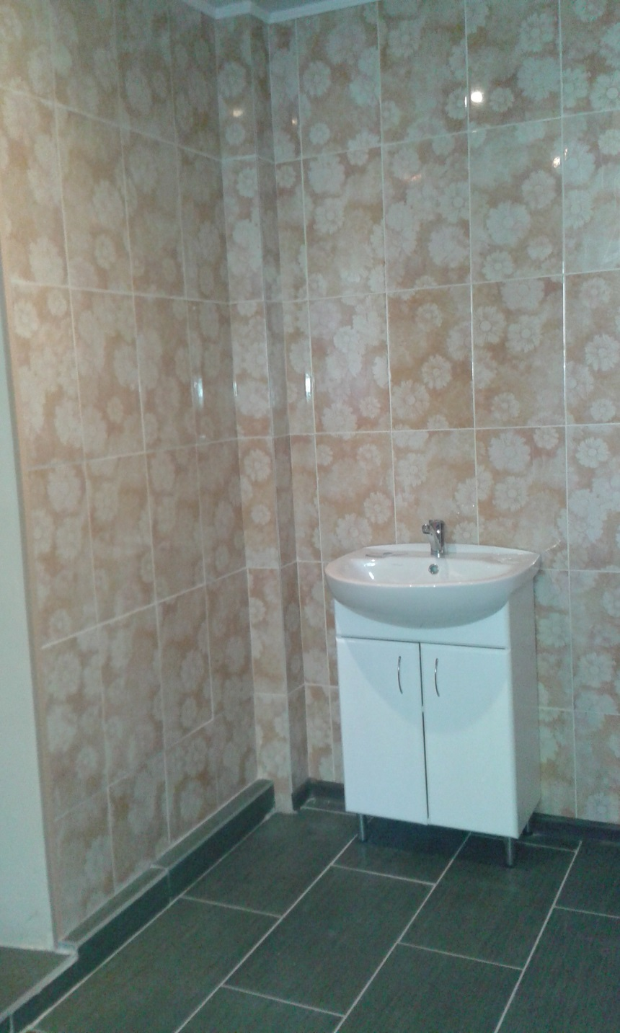
Було проведено ремонт туалету

Slide 11
Було проведено ремонт туалету

Slide 12
Проведено ремонт шкільних кабінетів

Slide 13
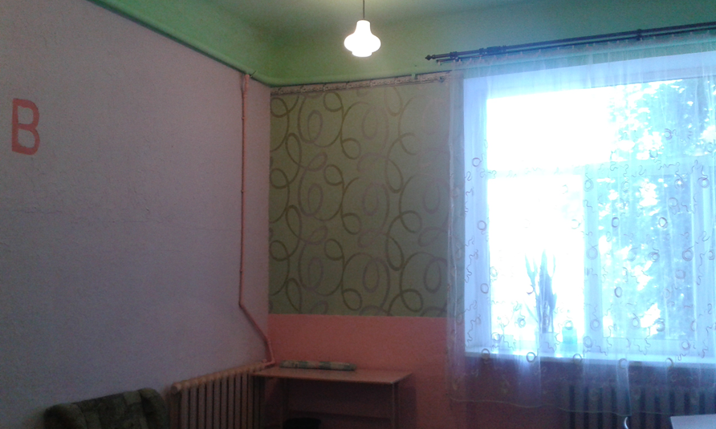
Проведено ремонт кабінетів

Slide 14
Проведено ремонт кабінетів

Slide 15
Проведено ремонт кабінетів

Slide 16
Проведено ремонт кабінетів

